Slide 1
LA MEMBRANA PLASMÀTICA

Slide 2
Delimita la cèl·lula.
La seva estructura i la de les membranes del RE, aparell de Golgi, i del vacúols és similar →
MEMBRANA UNITÀRIA o MEMBRANA CEL·LULAR.
Composició MEMBRANA PLASMÀTICA:
52% proteïnes
40% lípids
8% glúcids

Slide 3
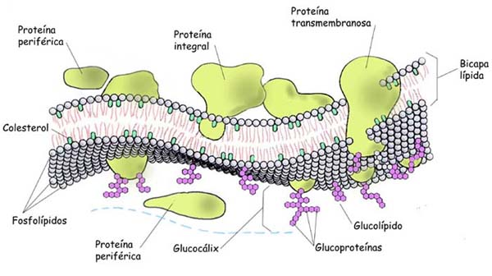

Slide 4
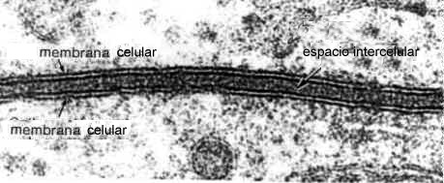

Slide 5
El model del MOSAIC FLUID presenta la membrana plasmàtica com una estructura dinàmica en la qual els seus components poden moure’s entre si.

Slide 6
Lípids de la membrana:
Fosfolípids
Glicolípids
Colesterol
Tots són amfipàtics, els seus radicals polars es troben orientats cap al medi aquós, i els radicals apolars (lipòfils) cap als radicals lipòfils de l’altra capa → AUTOACOBLAMENT.

Slide 7
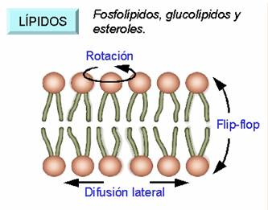
Mobilitat de les molècules

Slide 8
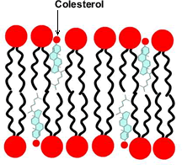
El colesterol es disposa en els espais que originen els angles dels àcids grassos insaturats → disminueix la fluïdesa de la monocapa i manté l’estabilitat de la bicapa.

Slide 9
Proteïnes:
INTEGRALS O INTRÍNSEQUES → estan totalment o parcialment englobades en la bicapa. Algunes són proteïnes transmembrana.
PERIFÈRIQUES O EXTRÍNSEQUES → adossades a la bicapa.

Slide 11
La membrana plasmàtica és asimètrica.
Només hi ha glicolípids i glicoproteïnes a la cara externa de la membrana.
Distingeixen les molècules externes → RECEPTORS DE MEMBRANA.

Slide 12
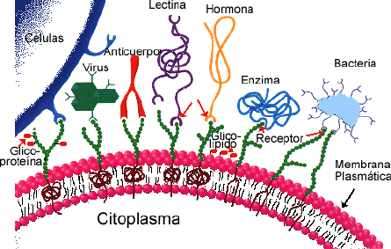
Possibilitar el reconeixement cel·lular

Slide 13
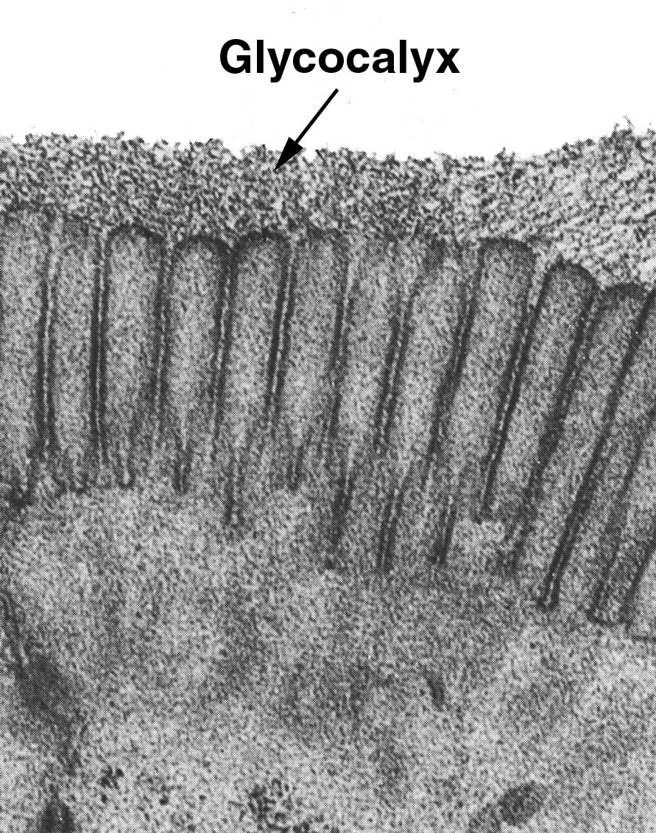
El conjunt d’oligosacàrids → GLICOCÀLIX

Slide 15
EXERCICI

Slide 16
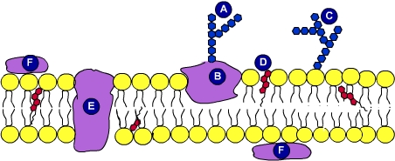

Slide 17
Funcions de la membrana plasmàtica
Mantenir estable el medi intern de la cèl·lula possibilitant el pas d’aigua i regulant l’entrada i la sortida de les molècules i altres elements.

Slide 18
Funcions de la doble capa lipídica:
Mantenir separats el medi aquós exterior del medi aquós interior.
Dur a terme els processos d’exocitosi i endocitosi.

Slide 19
FUNCIONS DE LES PROTEÏNES DE LA MEMBRANA PLASMÀTICA

Slide 20
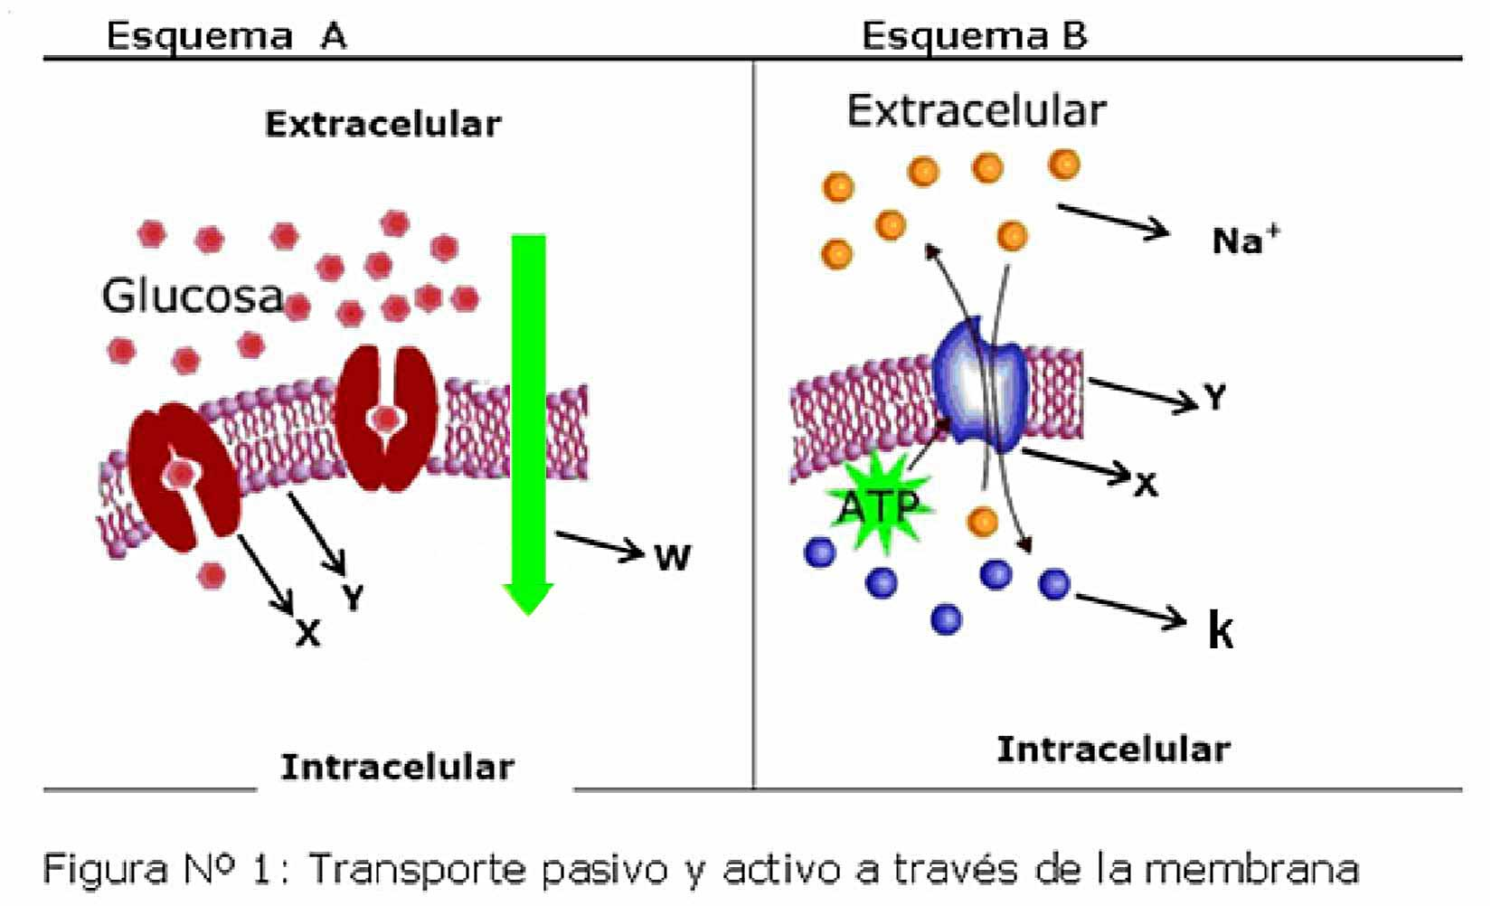
Regular l’entrada i sortida de substàncies a la cèl·lula

Slide 21
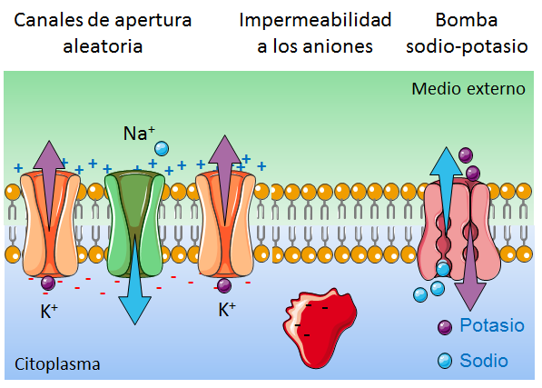
Regular l’entrada i sortida d’ions

Slide 22
Possibilitar el reconeixement cel·lular

Slide 23
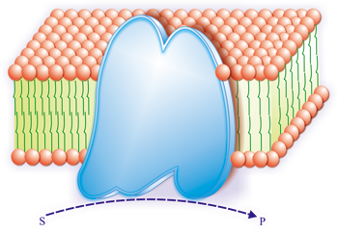
Dur a terme l’activitat enzimàtica.

Slide 24
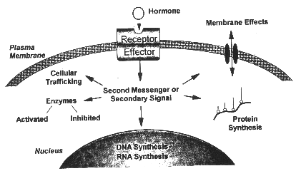
Intervenir en la transducció de senyals

Slide 25
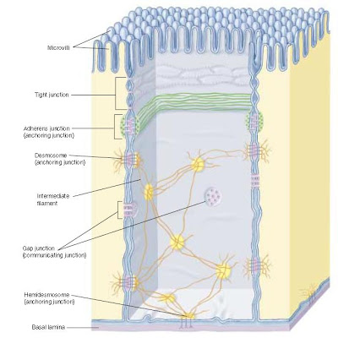
Constituir unions intercel·lulars

Slide 26
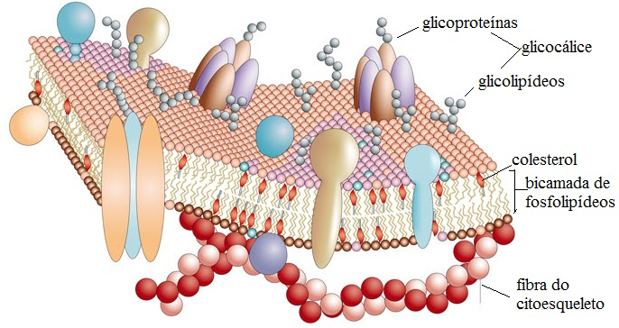
Constituir punts d’ancoratge

Slide 27
EL TRANSPORT A TRAVÉS DE LA MEMBRANA

Slide 28
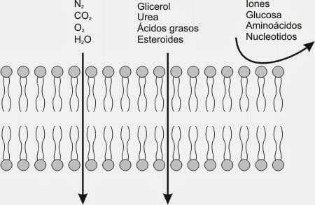
- La bicapa lipídica permet el pas de substàncies apolars (lípids, N₂, O₂...), deixa passar lentament les substàncies amb polaritat baixa i petites (glucosa, CO₂, H₂O). No
permet el pas dels ions.

Slide 29
- Les proteïnes permeten els pas de substàncies polars, i poden seleccionar els tipus, les quantitats i el moment en què han de passar → PERMEABILITAT SELECTIVA

Slide 30
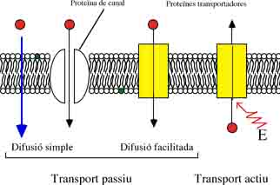
Pas a través de la membrana:
Transport Passiu → sense despesa d’energia
Transport Actiu → despesa d’energia

Slide 31
▪El transport passiu és un procés espontani de difusió de substàncies a través de la membrana. Es produeix a favor de gradient ( medi més substància → medi menys substància).
3 tipus de gradient:
-Gradient de concentració (diferència de concentracions entre l’interior de la cèl·lula i l’exterior).
-Gradient elèctric (diferència de càrregues elèctriques).
-Gradient electroquímic (diferència de concentració i de càrregues a la vegada).

Slide 32
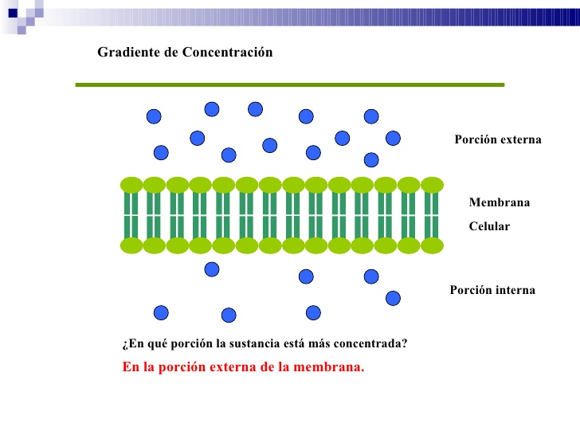

Slide 33
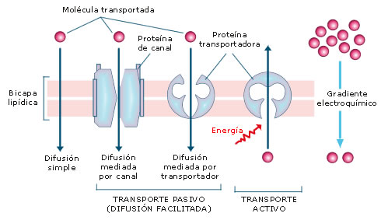
Transport passiu
Difusió simple:
A través de la bicapa
(hormones esteroides,
O₂, N₂, H₂O, CO₂ i urea)
A través de canals
(Na⁺, K⁺, Ca²⁺, Cl⁻...)

Slide 34
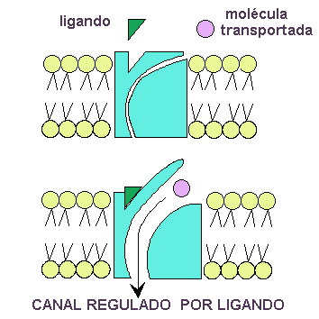
Difusió simple a través de canals
Obertura del canal regulat mitjançant lligand:

Slide 35
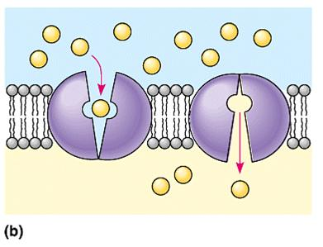
Difusió facilitada
Proteïnes transportadores o permeases → permeten el pas selectiu de molècules més grans (aminoàcids, glucosa, sacarosa...).

Slide 36
Transport actiu: permet transportar substàncies en contra del gradient electroquímic.

Slide 37
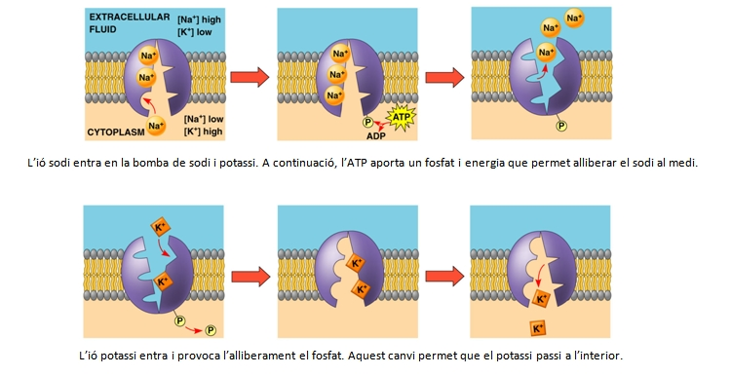
La bomba de sodi i potassi

Slide 38
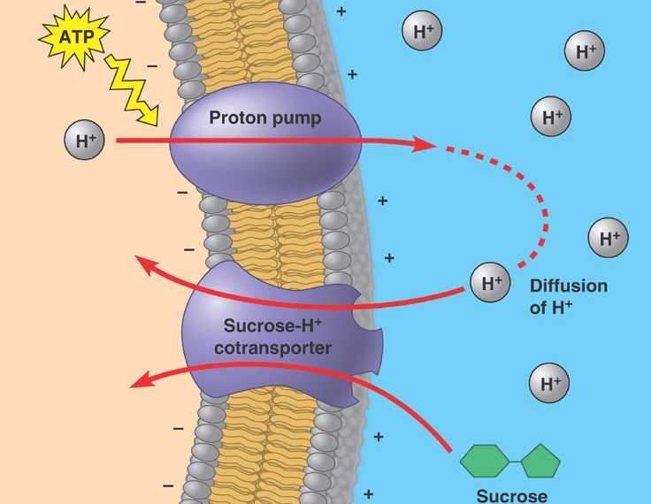
Cotransport
Són proteïnes transmembranoses que permeten el pas de substàncies que normalment no poden fer-ho gràcies al gradient originat pel transport actiu.

Slide 39
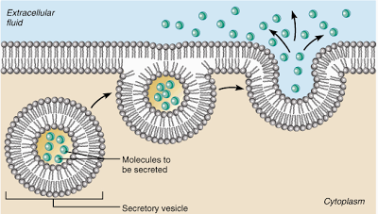
L’exocitosi i l’endocitosi
EXOCITOSI:

Slide 40
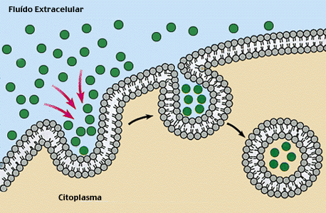
- ENDOCITOSI

Slide 41

Xarxa de CLATRINA
Quan comença l’endocitosi, es forma una xarxa de clatrina (proteïna filamentosa) que envolta i arrossega una part de la membrana plasmàtica. La xarxa es tanca sobre si mateixa i forma una vesícula.

Slide 42
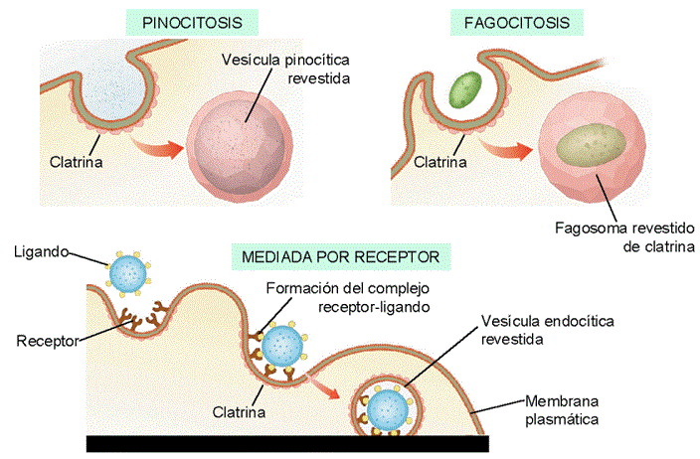
Pinocitosi i Fagocitosi

Slide 43
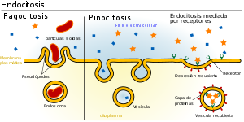

Slide 44
Què representen les imatges?

Slide 45


Slide 46
Les membranes de secreció
Hi ha cèl·lules que tenen una segona membrana → membrana de secreció.
Està formada per substàncies que secreta la cèl·lula.
Membranes de secreció:
Matriu extracel·lular (algunes cèl·lules animals)
Paret cel·lular (cèl·lules vegetals)

Slide 47
MATRIU EXTRACEL·LULAR
Funcions:
Servir com a nexe d’unió
Omplir els espais intercel·lulars
Donar consistència als teixits i òrgans

Slide 48
Formada per:
Fibres proteiques (col·lagen, elastina i fibronectina).
Col·lagen → estructura, resistència i consistència
Elastina → elasticitat
Fibronectina → adhesió entre les cèl·lules i les cèl·lules i les fibres de col·lagen
Substància fonamental amorfa (estructura gelatinosa de glicoproteïnes hidratades).

Slide 49
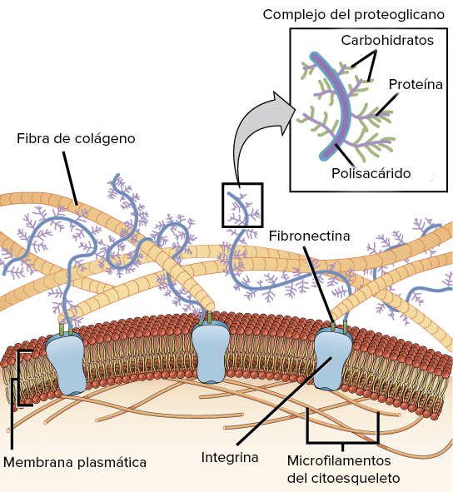

Slide 50
Paret cel·lular
.Coberta gruixuda i rígida.
.Funció:
Donar forma i rigidesa a la cèl·lula.
.Capes successives:
Làmina mitjana
Paret primària
Paret secundària

Slide 51
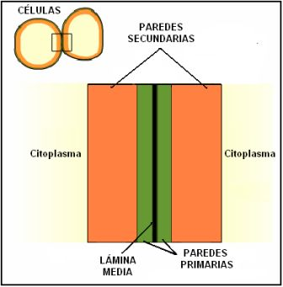

Slide 52
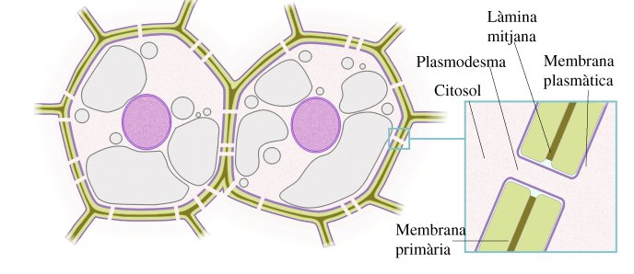

Slide 53
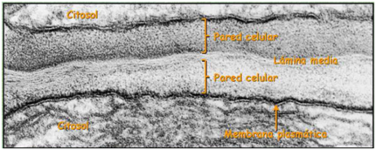

Slide 54
Formada per:
Una xarxa de fibres de cel·lulosa.
Una matriu (aigua, sals minerals, hemicel·lulosa i pectina).
La matriu es pot impregnar de:
Lignina → rigidesa
Suberina i Cutina → impermeabilitzen la cèl·lula
Carbonat càlcic i sílice → rigidesa

Slide 55
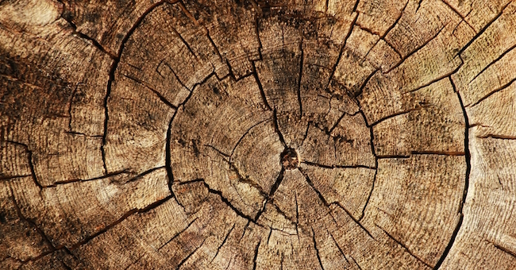
Lignina

Slide 56
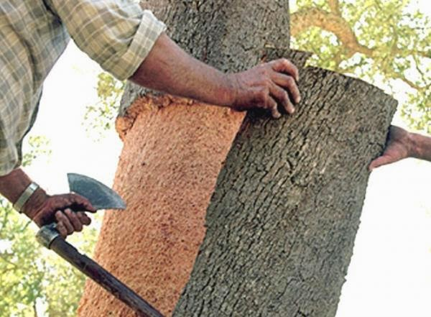
Súber

Slide 57
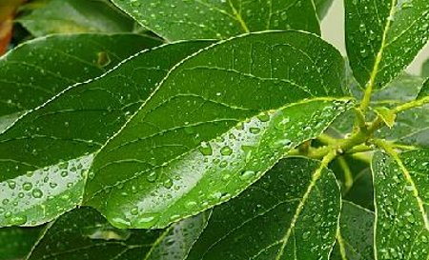
Cutina

